Slide 1
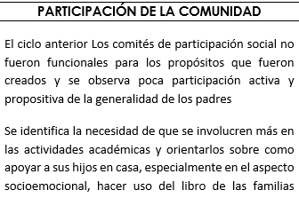
SE IDENTIFICÓ LA NECESIDAD A INICIO DE CICLO
LA SEGUNDA META ES LA QUE HACE REFERENCIA A LA ATENCIÓN A LA PROBLETICA
ACCION PROYECTADA PARA ATENDER EL PROBLEMA Y CUMPLIR LA META

